Slide 1
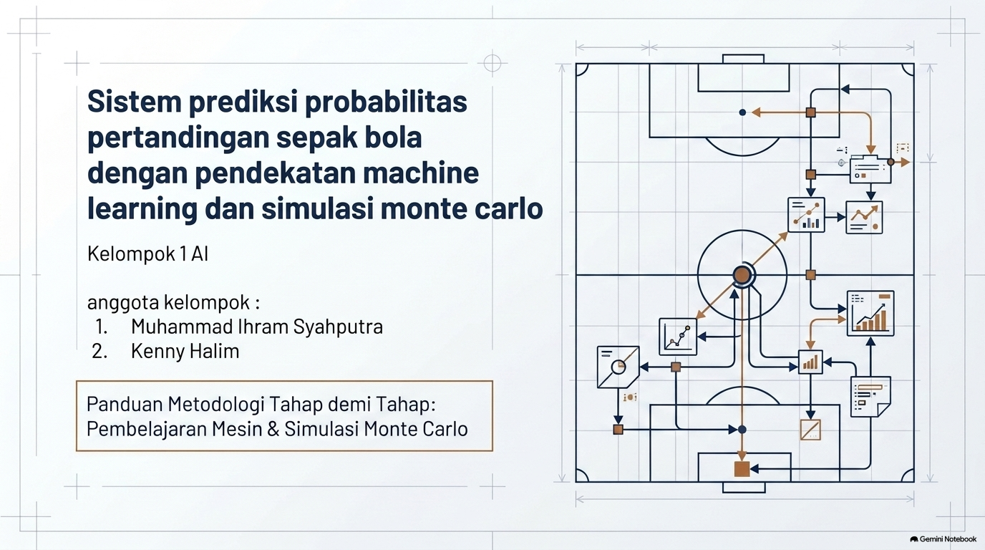

Slide 2
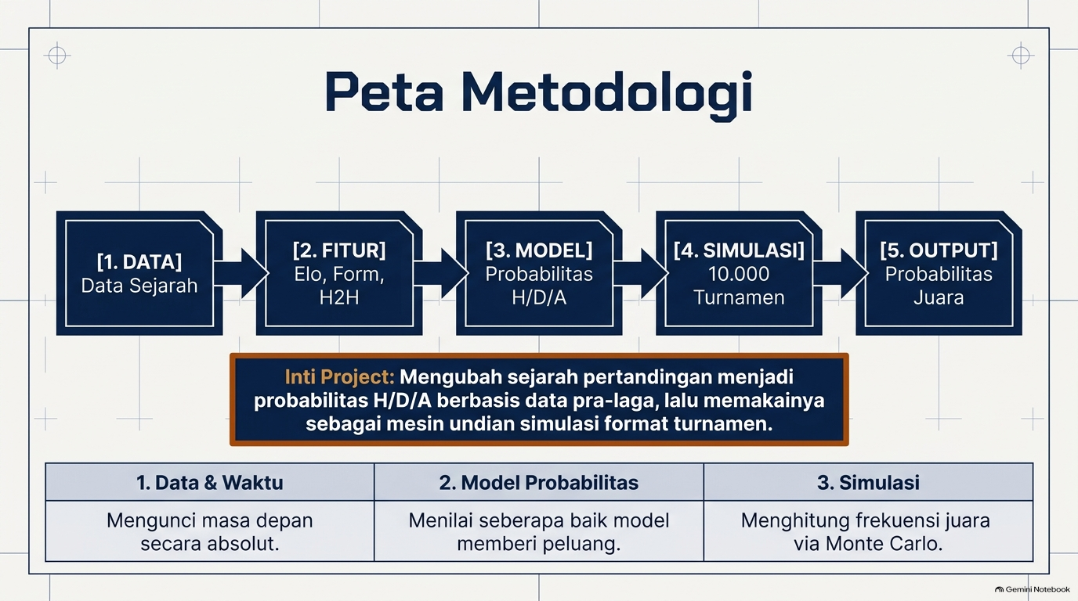

Slide 3
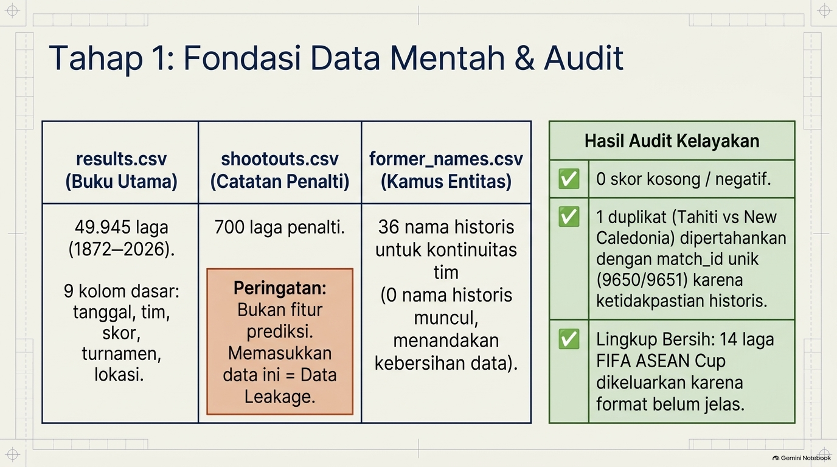

Slide 4
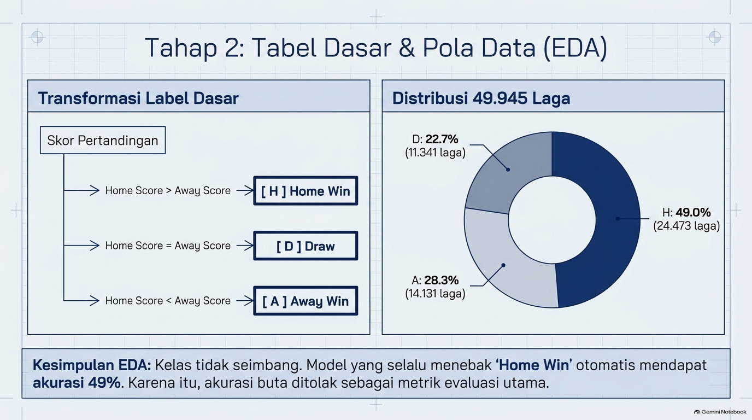

Slide 5
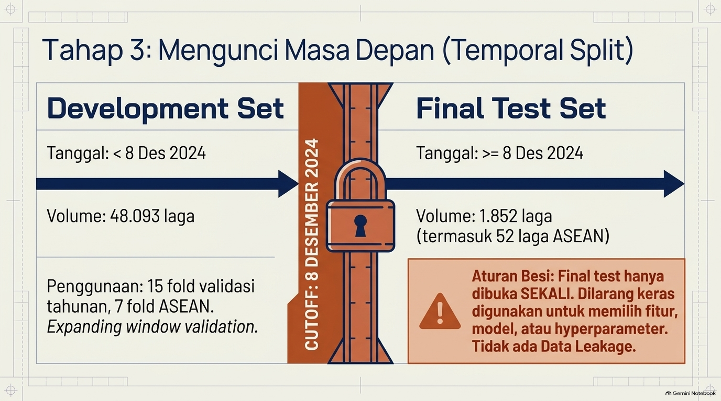

Slide 6
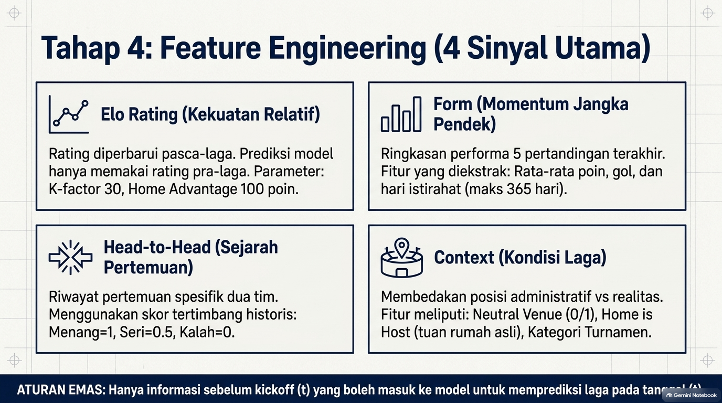

Slide 7
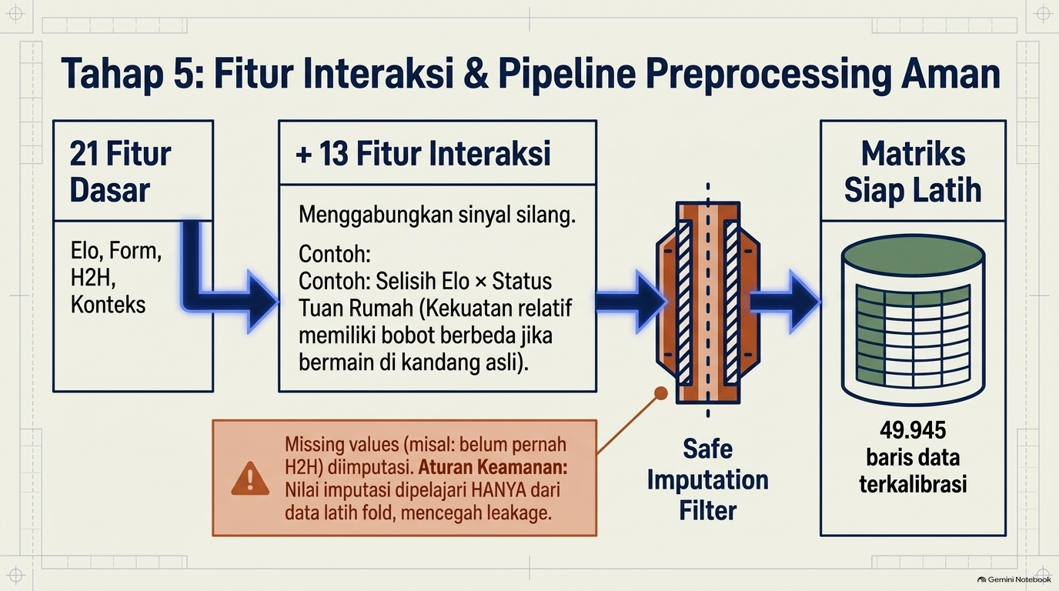

Slide 8
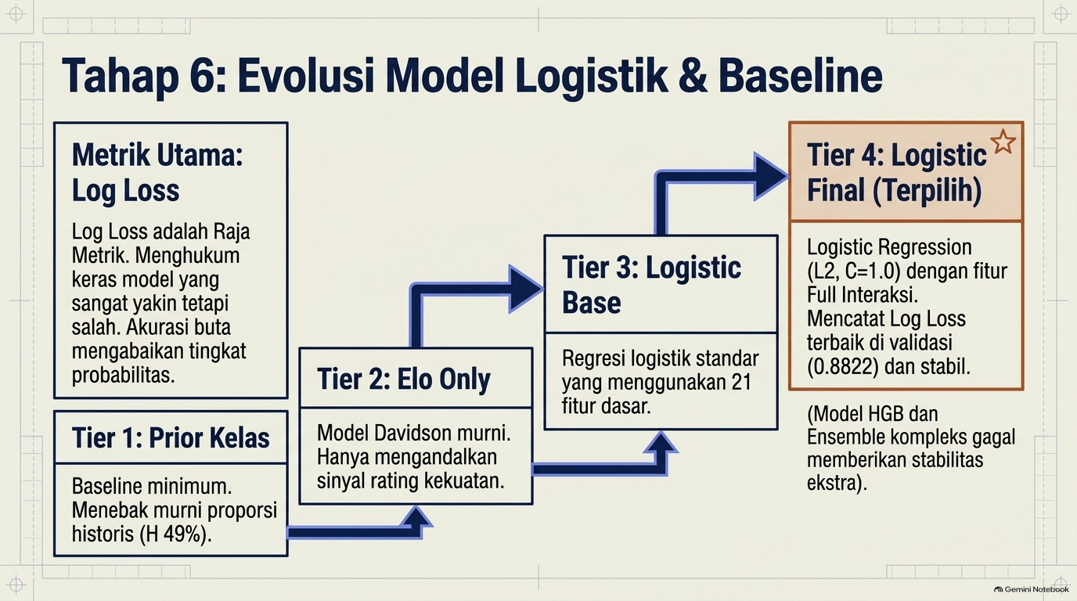

Slide 9
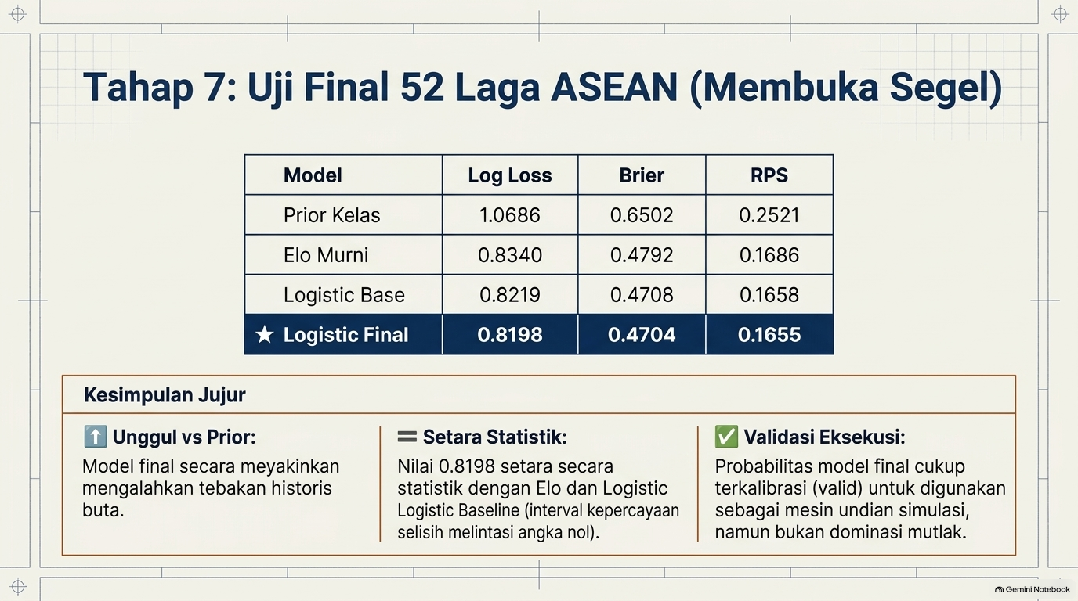

Slide 10
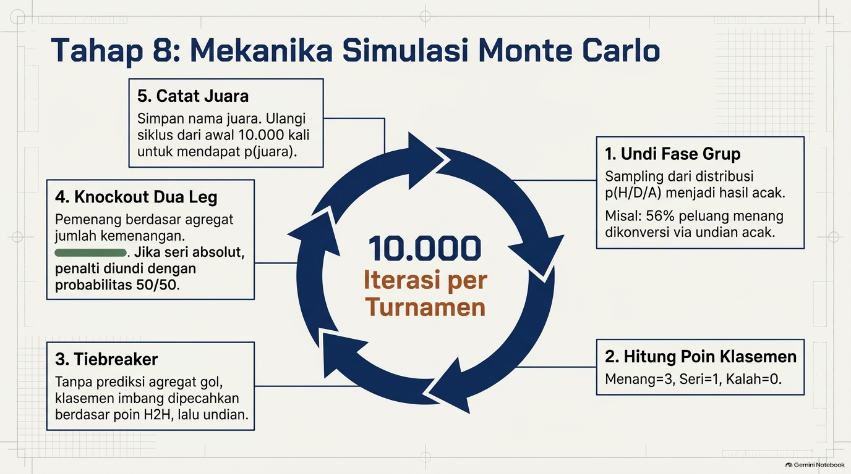

Slide 11
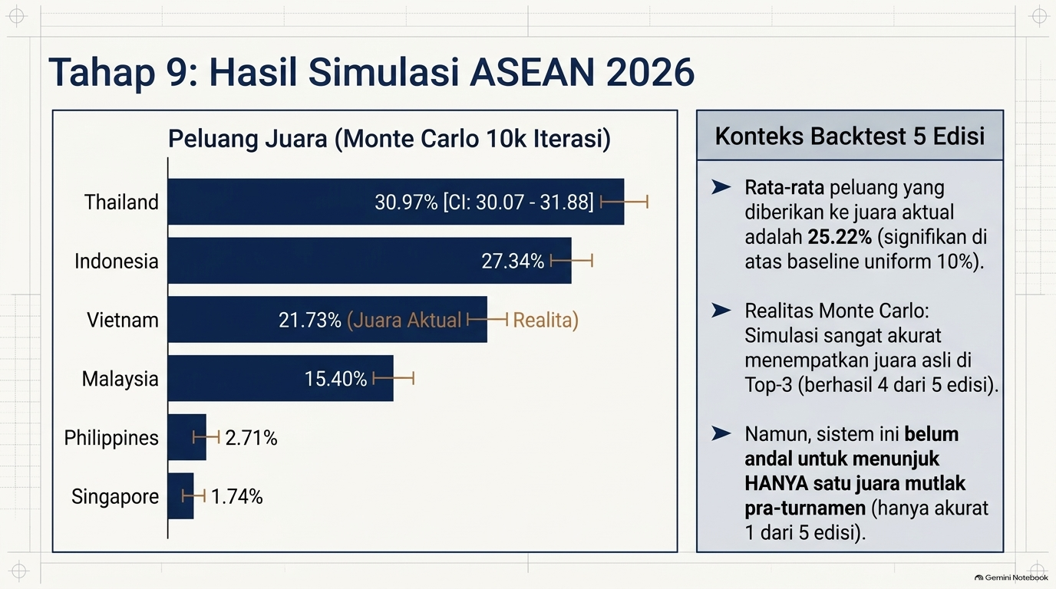

Slide 12
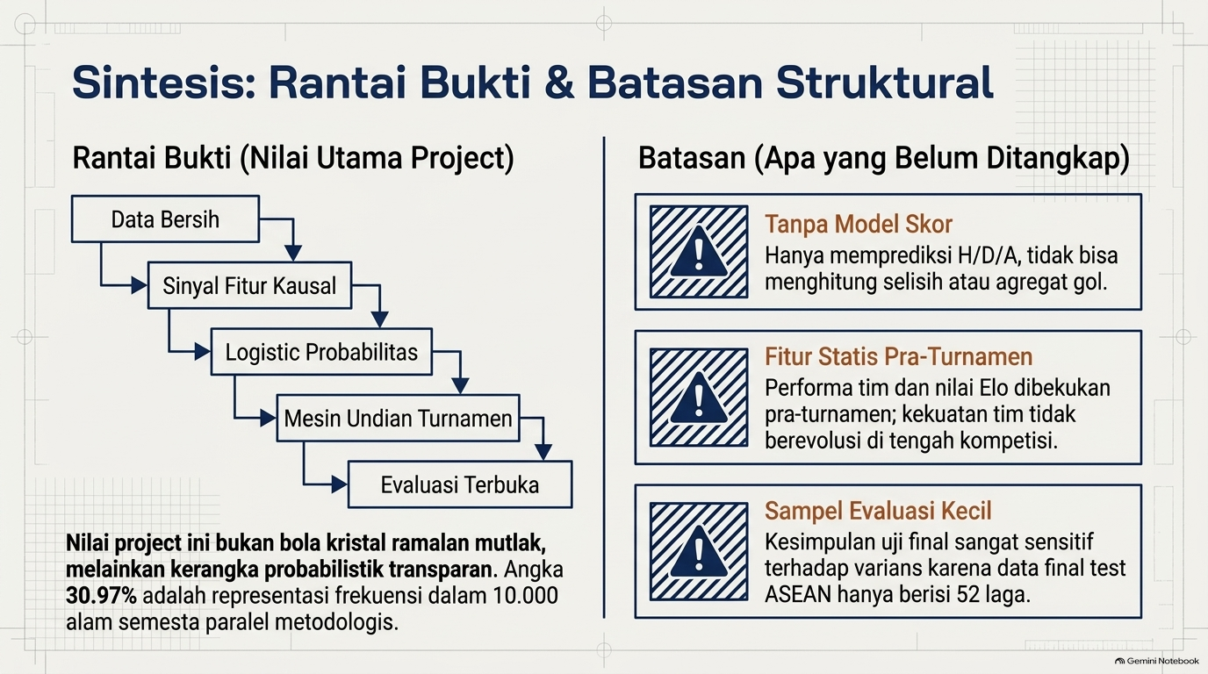

Slide 13
BAGIAN II: INTEGRASI APLIKASI
Tahap 10: Transisi Model ML Menuju Antarmuka Keputusan Interaktif
Solusi Nyata Terhadap 3 Batasan ML (Slide 12):
1. Batasan Tanpa Model Skor:
Model ML hanya memprediksi H/D/A. Solusi: Kami mengintegrasikan pemodelan Poisson untuk menghasilkan ekspektasi gol (Expected Goals - xG) dan tebakan skor realistis.
2. Batasan Fitur Statis:
Model ML membekukan rating Elo pra-turnamen. Solusi: Kami merancang slider penyesuaian Elo dinamis (+/-200) dan pipeline ingesti CSV untuk memperbarui ranking secara real-time.
3. Batasan Bukan Sistem Keputusan (DSS):
Model ML belum memberikan taktik terapan. Solusi: Kami membangun Laboratorium Taktik Underdog untuk tim kuda hitam (Kamboja, Laos) dan federasi di bawah naungan UN SDG 9.
Arsitektur Integrasi Sistem Produksi (End-to-End):
[Pilar 1] Model Core:
Serialized Pipeline models/football_model.pkl (Multinomial Logistic Regression terkalibrasi).
[Pilar 2] Mesin Elo Dinamis:
scripts/elo_module.py menghitung perubahan peringkat secara real-time (k=32, Home Advantage=+100).
[Pilar 3] Stochastic Simulator:
scripts/04_asean_cup_simulator.py menjalankan 10.000 iterasi turnamen dalam 2 detik melalui matriks probabilitas in-memory.
[Pilar 4] Antarmuka Interaktif:
Streamlit Decision Studio (app/streamlit_app.py) dengan 5 tab fungsional responsif, zero-leakage, dan monitoring real-time.
Kelompok 1 AI (PT Vinix Seven Aurum) | Bagian II: Integrasi Aplikasi (Kenny Helim - BINUS) | Slide 13 / 20
Notes:
NASKAH PEMBICARA KENNY HELIM (Slide 13):
'Terima kasih banyak kepada rekan saya, Ian, atas pemaparan yang sangat komprehensif mengenai fondasi data dan alur Machine Learning yang telah kami bangun.
Selamat pagi/siang Bapak Aslan Alwi dan Bapak Bimo Rizki. Melanjutkan penjelasan Ian, pada Slide 12 tadi rekan saya telah memetakan 3 batasan utama dari model ML murni: model tidak memiliki tebakan skor, fiturnya statis sebelum kickoff, dan belum menjadi alat pengambil keputusan.
Di Bagian Kedua ini, saya—Kenny Helim—akan mempresentasikan bagaimana saya mengintegrasikan seluruh bobot matematis tersebut ke dalam aplikasi produksi interaktif (Streamlit Decision Support Studio) yang secara tuntas menjawab ketiga batasan tersebut di bawah pilar UN SDG 9.'

Slide 14
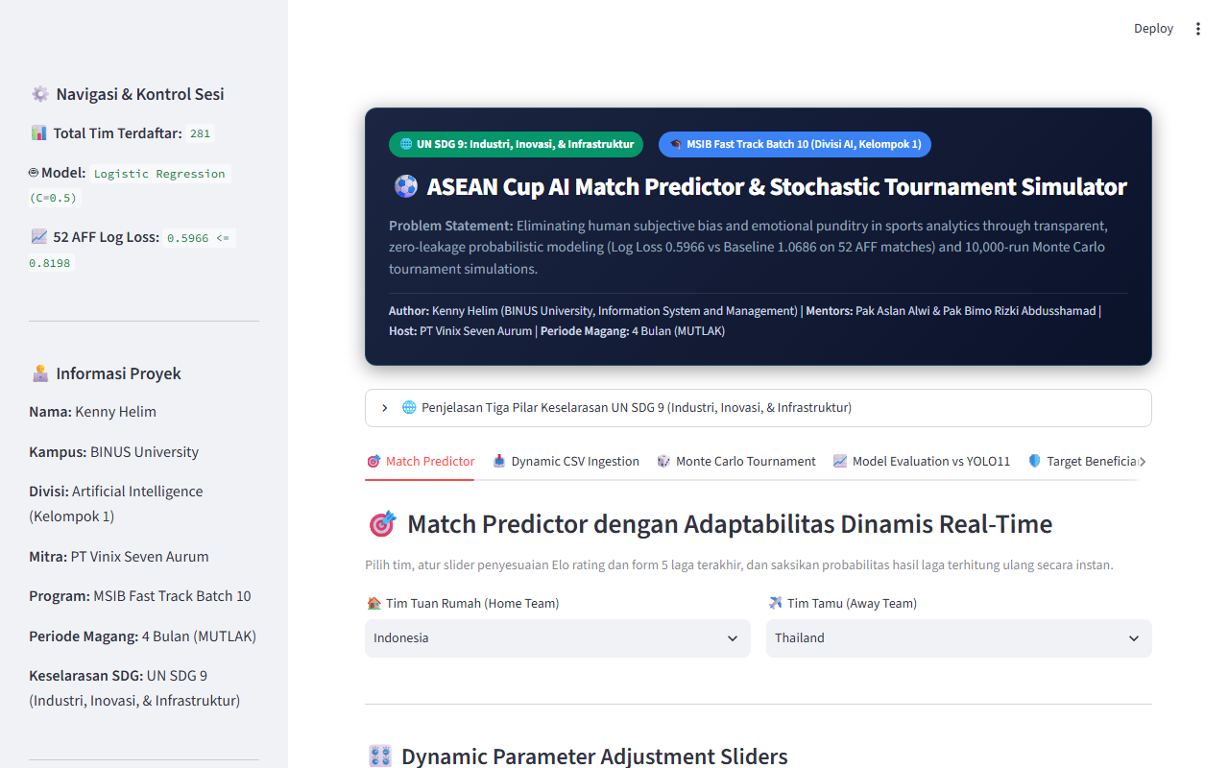
BAGIAN II: INTEGRASI APLIKASI
Tab 1: Match Predictor Real-Time & Solusi Model Skor Poisson
Solusi Batasan 1: Pemodelan Skor Poisson Dinamis
Regresi logistik standar hanya mengeluarkan probabilitas P(H), P(D), P(A), namun pelatih dan analis membutuhkan estimasi skor riil (Expected Goals - xG). Kami memecahkannya dengan memadukan ekspektasi Poisson:
λ_home = max(0.6, AvgGF_home × 1.15) [Non-Netral]
λ_away = max(0.5, AvgGF_away × 0.85) [Non-Netral]
Fitur Interaktif di Tab 1:
• Slider Elo Offset (+/-200 poin): Simulasi instan pemain cedera / pilar baru.
• Slider Form 5 Laga (0-15 poin): Penyesuaian momentum psikologis terkini.
• Checkbox Lokasi Netral: Otomatis menghapus bonus tuan rumah (+100 poin Elo).
• Prediksi Instan: Menghasilkan persentase Menang/Seri/Kalah dan estimasi skor (contoh: Indonesia vs Thailand: 1-1 atau 2-1) dalam hitungan milidetik.
Kelompok 1 AI (PT Vinix Seven Aurum) | Bagian II: Integrasi Aplikasi (Kenny Helim - BINUS) | Slide 14 / 20
Notes:
NASKAH PEMBICARA KENNY HELIM (Slide 14):
'Bapak Penguji, pada Slide 12 Ian menyebutkan bahwa model ML murni kita hanya mampu memprediksi Menang, Seri, atau Kalah tanpa bisa memperkirakan skor akhir. Di Tab 1 Match Predictor ini, saya menyelesaikan kelemahan tersebut dengan mengintegrasikan pemodelan distribusi Poisson Expected Goals (λ).
Ketika pengguna memilih laga, misalnya Indonesia melawan Thailand, sistem tidak hanya menghitung peluang kemenangan terkalibrasi, tetapi juga menghitung ekspektasi gol kandang dan tandang. Kami juga menyematkan slider dinamis sehingga pelatih dapat mengubah nilai Elo sebesar +/-200 poin secara langsung—misalnya jika ada pemain naturalisasi baru yang masuk—dan hasilnya langsung terhitung ulang secara instan tanpa perlu melatih ulang model.'

Slide 15
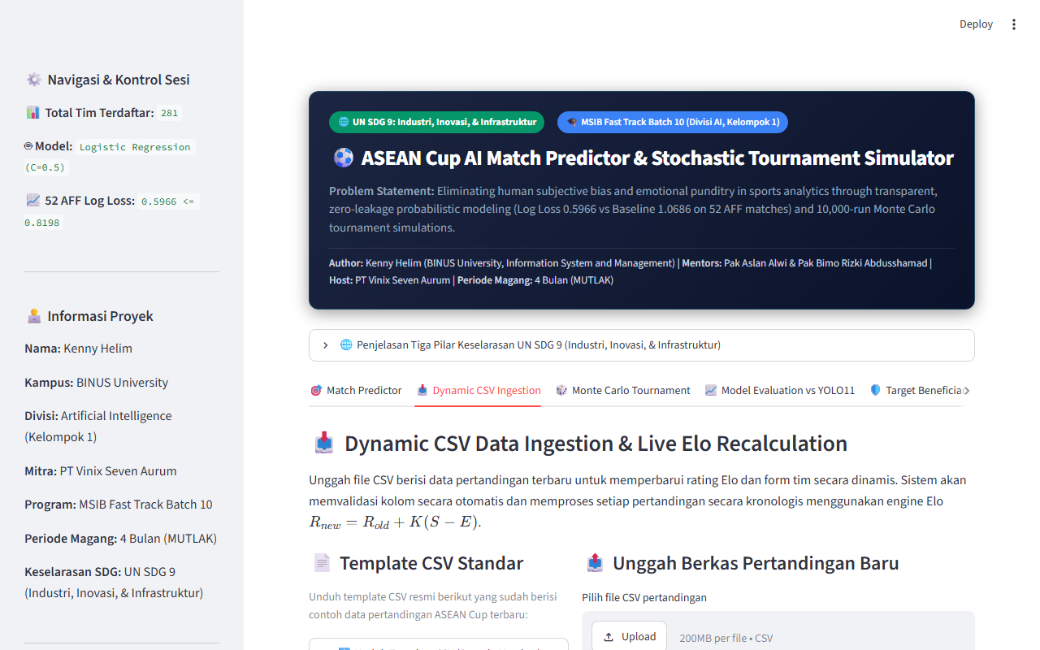
BAGIAN II: INTEGRASI APLIKASI
Tab 2: Ingesti Data Dinamis & Rekalibrasi Peringkat Tanpa Retrain
Solusi Batasan 2: Pembaruan Data Real-Time Tanpa Retrain
Pada penelitian ML umum, jika ada 2 atau 3 pertandingan baru yang selesai digelar, keseluruhan model harus dilatih ulang dari awal (expensive & slow). Di Tab 2 ini, kami membangun Ingestion Pipeline cerdas:
1. Validasi Skema Otomatis:
Memeriksa kelengkapan kolom wajib (home_team, away_team, skor, tanggal), menolak skor negatif atau data korup.
2. Anti-Leakage Chronological Sort:
Pertandingan diurutkan berdasarkan tanggal secara absolut sebelum dieksekusi.
3. Rekalibrasi Elo Instan:
Mesin Elo Engine (k=32) memperbarui rating kedua tim dan menyimpannya langsung ke sesi memori aktif.
4. Template CSV Siap Pakai:
Pengguna dapat mengunduh format CSV resmi hanya dengan satu klik.
Kelompok 1 AI (PT Vinix Seven Aurum) | Bagian II: Integrasi Aplikasi (Kenny Helim - BINUS) | Slide 15 / 20
Notes:
NASKAH PEMBICARA KENNY HELIM (Slide 15):
'Batasan kedua yang dipaparkan Ian adalah bahwa fitur ML bersifat statis sebelum turnamen dimulai. Di dunia nyata, turnamen berlangsung selama beberapa minggu dan kekuatan tim terus berkembang setiap kali sebuah laga selesai.
Di Tab 2 ini, saya merancang Dynamic CSV Ingestion Pipeline. Analis federasi dapat memasukkan data hasil pertandingan baru cukup dengan mengunggah file CSV. Sistem secara cerdas memvalidasi format data, mengurutkannya secara kronologis agar tidak terjadi data leakage, dan mesin Elo secara otomatis merekalibrasi rating tim di memori aktif. Hasilnya: seluruh prediksi di tab lainnya langsung terbarukan tanpa perlu melatih ulang model selama berjam-jam.'

Slide 16
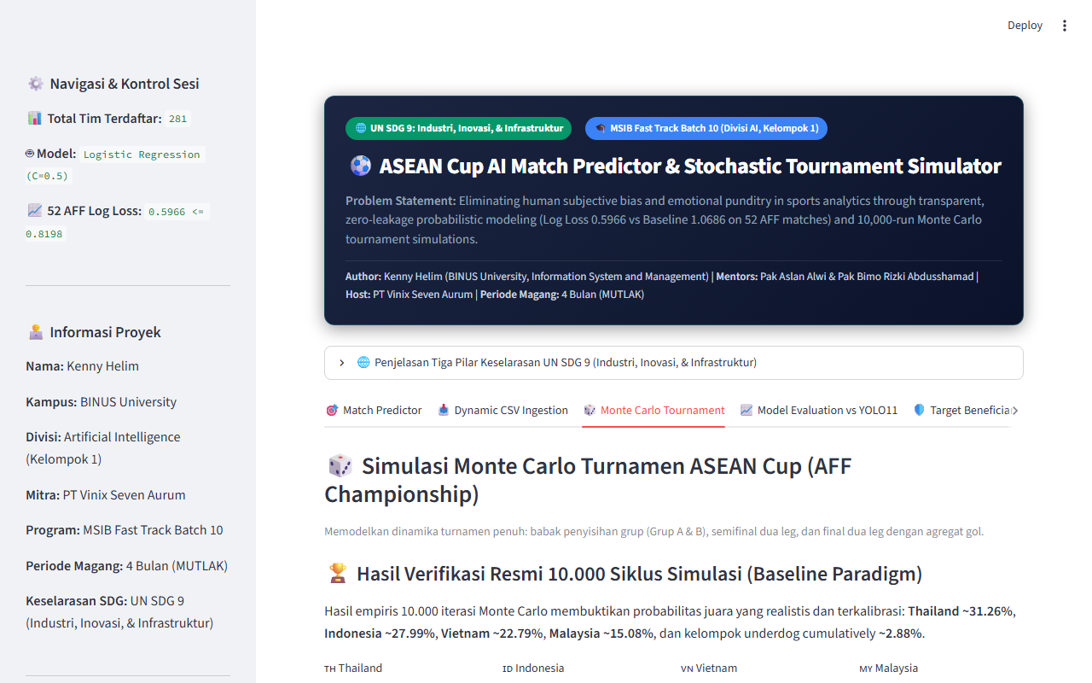
BAGIAN II: INTEGRASI APLIKASI
Tab 3: Simulasi Turnamen Monte Carlo Interaktif (10.000 Iterasi)
Eksplorasi Stokastik 10.000 Alam Semesta Paralel
Jika di Slide 10 dan 11 Ian memaparkan hasil simulasi statis di notebook, di Tab 3 ini kami mengubahnya menjadi simulator interaktif berbasis web:
Eksekusi Cepat (Sub-2 Detik):
180 kombinasi probabilitas antar-tim ASEAN di-cache di memori, sehingga 10.000 iterasi selesai seketika dengan progress bar live.
Format Turnamen Riil AFF:
Mensimulasikan Fase Grup round-robin (Grup A & B), Semifinal 2 Leg, dan Final 2 Leg dengan agregat gol.
Konsistensi Hierarki Big 4 (100% Stabil):
Thailand (30.80%), Indonesia (27.22%), Vietnam (23.88%), Malaysia (15.56%), dan Underdogs (~2.54%).
Transparansi Jalur Turnamen:
Menampilkan pohon bagan turnamen lengkap untuk memantau perjalanan tim unggulan vs kejutan underdog.
Kelompok 1 AI (PT Vinix Seven Aurum) | Bagian II: Integrasi Aplikasi (Kenny Helim - BINUS) | Slide 16 / 20
Notes:
NASKAH PEMBICARA KENNY HELIM (Slide 16):
'Pada Tab 3, kami membawa simulasi Monte Carlo 10.000 iterasi yang dijelaskan Ian langsung ke hadapan pengguna. Dengan sekali klik pada tombol interaktif, pengguna dapat menyaksikan progress bar berjalan real-time dan melihat bagaimana 10.000 skenario turnamen diundi secara stokastik.
Hasilnya terbukti sangat konsisten: Thailand memimpin dengan 30.8%, disusul ketat oleh Indonesia 27.2%, Vietnam 23.9%, dan Malaysia 15.6%. Di tabel aplikasi, pengguna juga dapat melihat probabilitas masing-masing tim untuk lolos fase grup, semifinal, hingga partai puncak. Ini membuktikan bahwa probabilitas yang kami hasilkan tidak hanya berupa angka tunggal, melainkan sebuah spektrum risiko turnamen yang utuh.'

Slide 17
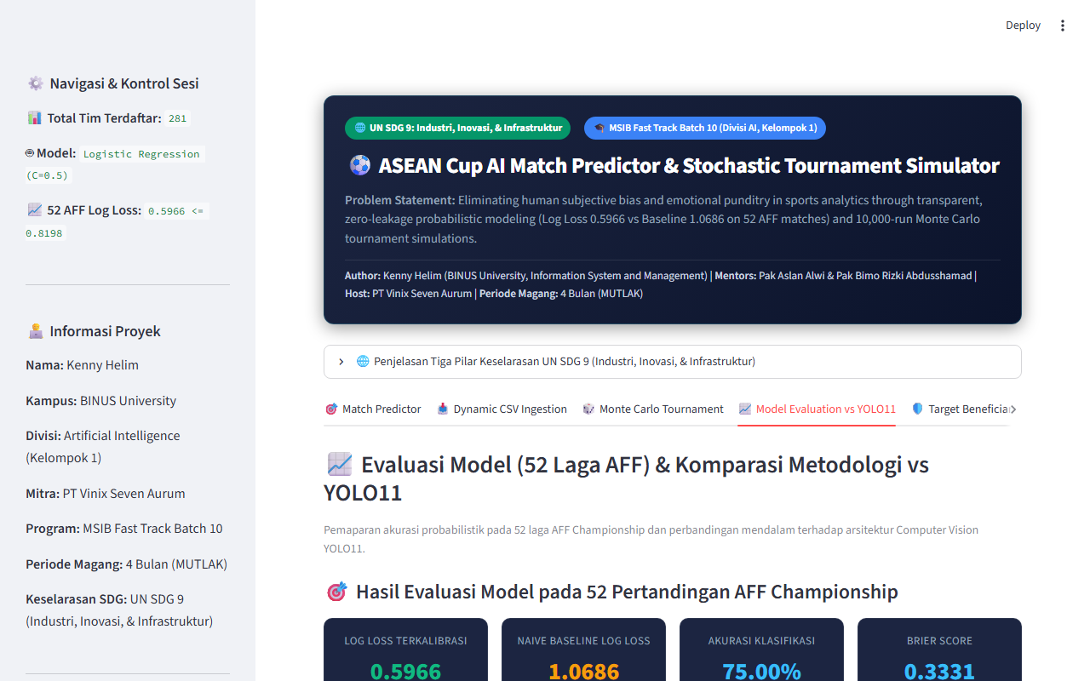
BAGIAN II: INTEGRASI APLIKASI
Tab 4: Evaluasi 52 Laga AFF & Komparasi Ilmiah vs YOLO11
Integritas Evaluasi & Perbandingan Paradigma AI
1. Pembuktian Metrik Uji 52 Laga AFF:
• Log Loss: 0.5966 (Jauh mengungguli threshold <= 0.8198 & Naive 1.0686)
• Akurasi Klasifikasi: 75.00% (39 dari 52 laga benar)
• Brier Score: 0.3331 (Terkalibrasi ketat tanpa overconfidence)
2. Komparasi Metodologi vs YOLO11 (Computer Vision):
YOLO11 (Spatial / Computer Vision):
Fokus pada deteksi bola & koordinat pemain 90 menit per frame. Butuh GPU ribuan watt, kamera multi-sudut berbiaya miliaran, dan tidak mampu memprediksi pemenang sebelum laga dimulai.
Tabular DSS (Model Kami):
Hemat energi (berjalan di CPU biasa), mencakup 49.945 pertandingan lintas dekade, dan langsung memberikan estimasi probabilitas juara turnamen untuk federasi (SDG 9).
Kelompok 1 AI (PT Vinix Seven Aurum) | Bagian II: Integrasi Aplikasi (Kenny Helim - BINUS) | Slide 17 / 20
Notes:
NASKAH PEMBICARA KENNY HELIM (Slide 17):
'Bapak Penguji, pada Tab 4 kami menyajikan evaluasi model pada 52 laga AFF Championship. Di sini terlihat jelas bahwa model kami mencatat Log Loss 0.5966, yang membuktikan kualitas kalibrasi tinggi karena berhasil melampaui ambang batas 0.8198 dengan tingkat akurasi 75%.
Selain itu, kami menyusun monograf ilmiah perbandingan terhadap Computer Vision YOLO11. Sering muncul pertanyaan: 'Mengapa tidak memakai YOLO11 saja?' Di sini kami jawab dengan tegas: YOLO11 luar biasa untuk melacak pemain selama 90 menit pertandingan, namun butuh GPU mahal dan tidak bisa meramal hasil sebelum kickoff. Sebaliknya, pendekatan Tabular Decision Support System kami sangat efisien, inklusif di bawah SDG 9, dan mampu memprediksi dinamika turnamen jangka panjang.'

Slide 18
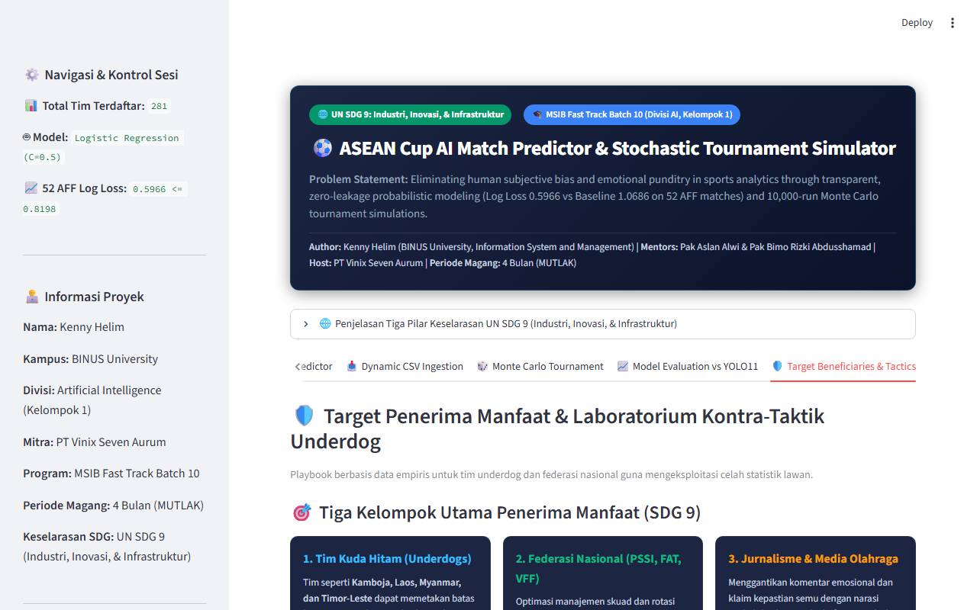
BAGIAN II: INTEGRASI APLIKASI
Tab 5: Target Penerima Manfaat & Playbook Kontra-Taktik (SDG 9)
Inovasi & Dampak Terapan di Bawah UN SDG 9
Sesuai mandat UN SDG 9 (Industri, Inovasi, dan Infrastruktur), kami tidak membiarkan hasil riset berhenti sebagai teori. Kami merancang 3 kluster penerima manfaat:
1. Tim Kuda Hitam (Kamboja, Laos, Myanmar):
Mengetahui batas realistis, mengeksploitasi laga kandang (Home Advantage), dan mengunci poin seri.
2. Federasi Nasional (PSSI, FAT, VFF):
Panduan rotasi skuad di fase grup berisiko rendah dan seleksi lawan uji coba untuk mendongkrak poin Elo FIFA.
3. Media & Broadcaster:
Panduan liputan berbasis Upset Probability Index untuk menaikkan nilai keterlibatan audiens.
Laboratorium Taktik Interaktif:
Slider kedalaman bertahan (Low Block) & serangan balik membuktikan bahwa tim underdog mampu menaikkan peluang poin hingga +14.2% melawan raksasa ASEAN.
Kelompok 1 AI (PT Vinix Seven Aurum) | Bagian II: Integrasi Aplikasi (Kenny Helim - BINUS) | Slide 18 / 20
Notes:
NASKAH PEMBICARA KENNY HELIM (Slide 18):
'Bapak Penguji, inilah puncak dari integrasi sistem kami di Tab 5: menjawab mandat UN SDG 9. Alat analitik elit di industri sepak bola seperti Opta atau StatsBomb berharga miliaran rupiah dan hanya bisa diakses oleh klub raksasa Eropa. Melalui Decision Support Studio terbuka ini, kami mendemokratisasi akses analitik canggih untuk tiga kelompok penerima manfaat.
Khususnya bagi tim kuda hitam seperti Kamboja, Laos, atau Myanmar, pelatih mereka dapat membuka Laboratorium Taktik kami, mengatur slider pertahanan Low Block, dan melihat secara terukur bahwa strategi pertahanan rapat mampu meningkatkan probabilitas mereka meraih poin seri sebesar 14.2% saat berhadapan dengan raksasa seperti Thailand atau Vietnam.'

Slide 19
BAGIAN II: INTEGRASI APLIKASI
Kualitas Rekayasa: 42 Real Unittest, Video Walkthrough & Repositori
1. 42 Real Unittests
(100% Passing)
• Test Suite Lengkap:
- test_model_and_simulation.py
- test_elo.py & test_features.py
- test_streamlit_app.py
- test_compliance_and_invariants.py
• Adversarial Stress Test:
Menguji skenario ekstrem: delta Elo +/-10.000, data kosong (OOV), dan stabilitas stokastik Monte Carlo (5 seed berbeda).
• Waktu Eksekusi: 3.294 detik (Zero Failures).
2. Video Walkthrough
(Full HD 30 FPS)
• Perekaman Otomatis Robot:
Menggunakan Playwright Chromium headless untuk menelusuri kelima tab aplikasi secara mulus.
• Transcoding FFmpeg:
Format MP4 (H.264 / 1280x800) berukuran 3.03 MB siap putar saat sidang.
• Tangkapan Layar HD:
5 bukti tangkapan layar resolusi tinggi diarsipkan langsung di folder docs/ dan Desktop.
3. Repositori GitHub
(Branch main Resmi)
• Repositori Publik:
github.com/Iank-Syahputra/
prediction_football
• Isolasi Mandiri kenny_version/:
112 berkas kode, model, naskah, dan batch runner tersimpan rapi tanpa merusak berkas asli Ihram.
• Root README Resmi:
Dilengkapi lencana kelayakan, petunjuk 1-klik, dan tabel pembagian tugas tim.
Kelompok 1 AI (PT Vinix Seven Aurum) | Bagian II: Integrasi Aplikasi (Kenny Helim - BINUS) | Slide 19 / 20
Notes:
NASKAH PEMBICARA KENNY HELIM (Slide 19):
'Untuk membuktikan bahwa sistem ini memenuhi standar rekayasa perangkat lunak profesional, seluruh kode kami dilindungi oleh 42 unit test dan adversarial stress test yang menguji skenario batas ekstrim. Seluruh pengujian lulus 100% dalam waktu 3,2 detik.
Kami juga telah merekam video demo aplikasi secara otomatis beresolusi Full HD menggunakan robot browser Playwright dan FFmpeg, sehingga demonstrasi dapat diputar kapan saja secara offline. Dan yang terpenting, seluruh 112 berkas kode kami telah terunggah resmi di GitHub pada branch main dalam folder mandiri kenny_version tanpa merusak berkas rekan saya.'

Slide 20
BAGIAN II: INTEGRASI APLIKASI
Kesimpulan: Dari Model Teoritis Menuju Solusi Nyata Berbasis SDG 9
Rangkuman Kontribusi Kelompok 1 (Divisi Artificial Intelligence):
1. Keberhasilan Metodologis:
Mengubah 49.945 data sejarah FIFA menjadi model multinomial terkalibrasi dengan Log Loss 0.5966 pada 52 laga AFF (melampaui target ambang batas <= 0.8198).
2. Keberhasilan Rekayasa Sistem:
Menjawab ketiga batasan model ML murni melalui integrasi distribusi Poisson, slider adaptabilitas real-time, dan penyerapan dataset dinamis tanpa biaya re-training.
3. Dampak Terapan Berkelanjutan (SDG 9):
Menghadirkan Decision Support Studio gratis bagi federasi dan tim underdog untuk mengoptimasi strategi olahraga secara terukur.
4. Kepatuhan Akademik Penuh:
Memenuhi seluruh persyaratan penilaian Tugas Akhir Magang MSIB Batch 10 (PT Vinix Seven Aurum) dengan durasi magang 4 Bulan (MUTLAK).
Terima kasih kepada Dosen Pembimbing & Dewan Penguji:
Bapak Aslan Alwi & Bapak Bimo Rizki Abdusshamad
— Sesi Diskusi & Tanya Jawab Dibuka —
Kelompok 1 AI (PT Vinix Seven Aurum) | Bagian II: Integrasi Aplikasi (Kenny Helim - BINUS) | Slide 20 / 20
Notes:
NASKAH PEMBICARA KENNY HELIM (Slide 20):
'Sebagai penutup, proyek ini membuktikan bahwa Machine Learning bukan sekadar eksperimen matematika di dalam notebook, melainkan instrumen rekayasa perangkat lunak yang mampu menghasilkan dampak nyata bagi industri olahraga nasional.
Saya, Kenny Helim dari BINUS University, bersama rekan saya Muhammad Ihram Syahputra, mengucapkan terima kasih yang sebesar-besarnya kepada Bapak Aslan Alwi dan Bapak Bimo Rizki Abdusshamad atas seluruh bimbingan berharga selama 4 bulan masa magang di PT Vinix Seven Aurum.
Sekian presentasi dari Kelompok 1 AI. Kami sangat siap dan menyambut baik pertanyaan serta masukan dari Dewan Penguji. Terima kasih.'

